Slide 1
파주시 스마트 횡단보도
교통 데이터 분석
2022. 10.05.
1분임
조정민 / 최효정 / 윤형원 / 김가영

Slide 2

목 차
1. 이용 데이터 및 데이터 전처리
2. 상관 분석
3. 다중 회귀분석
4. 랜덤 포레스트
5. 향후 분석 계획 및 결론

Slide 3
1. 이용 데이터 및 데이터 전처리
1-1 이용 데이터
데이터명 | 주요 필드 명 | 시점 | 집계단위 | 출처
스마트 횡단보도 데이터 | 보행자수, 교통약자(휠체어, 유모차, 지팡이) 등 19개 항목 | 2022.01.01~ 2022.08.31 (8개월) | 시간별 | 파주시 스마트 교통체계 센터
기상청 종관기상관측센터 | 기온, 강수량
데이터 수집 및 전처리, 가공
- 파주시 교통정보센터에서 스마트 교통데이터를 시간별 / 일별 / 단위별 집계데이터 형태로 수집
- 데이터 편집 및 오류 검출 등 보완
- 기상데이터 및 그 외 다양하게 수집한 데이터를 결합

Slide 4
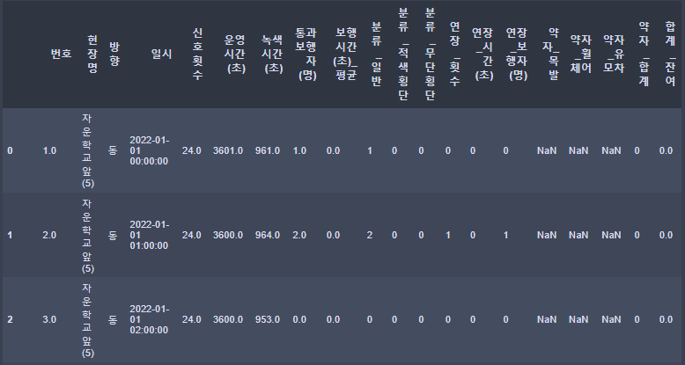
1. 이용 데이터 및 데이터 전처리
1-2 분석 전처리 과정
하기와 같이 통과 보행자는 존재하지만 보행시간이 0으로 누락된 2021년 데이터 제외 처리

Slide 5
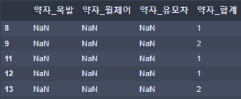
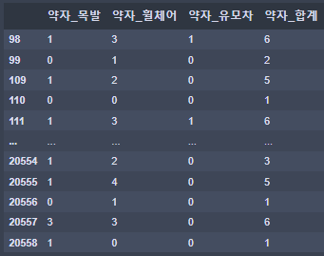
1. 이용 데이터 및 데이터 전처리
1-2 분석 전처리 과정
약자_합계 는 카운트되었지만 약자_목발,휠체어,유모차 등 개개 약자의 수가 누락된 부분이 존재하여
누락되지 않은 부분의 비율을 구한 후, 합계에 곱하여 누락치 처리
NaN 값으로 누락된 것을 확인할 수 있음

Slide 6
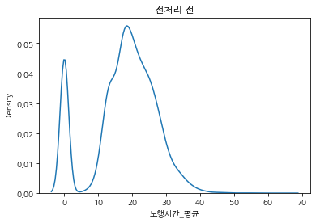
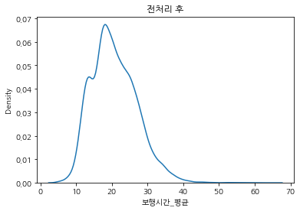
1. 이용 데이터 및 데이터 전처리
1-2 분석 전처리 과정
보행자가 존재하지 않아 보행시간이 0인 경우가 대부분이었기 때문에 회귀분석을 위하여 정규성을 늘리고자 삭제
( 하기 그래프는 전처리 이전과 이후의 보행시간 히스토그램 )
전처리 이전보다는 종 모양에 가까워졌음을 확인할 수 있음

Slide 7
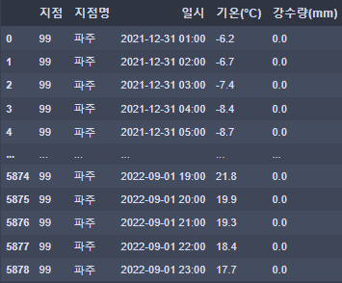
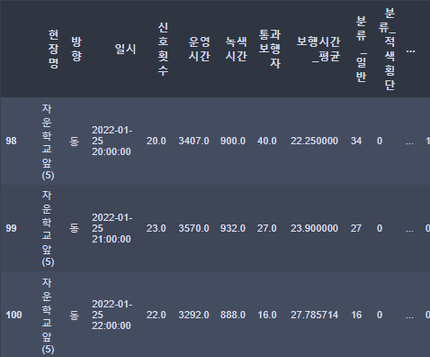
1. 이용 데이터 및 데이터 전처리
1-2 분석 전처리 과정
기온, 강수량 등 기상적 요소들과의 상관관계가 있을 것으로 예상하여 기상 데이터를 수집 및 결합
기상 데이터
횡단보도 데이터

Slide 8
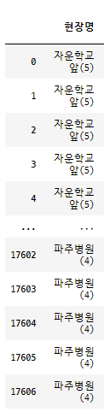
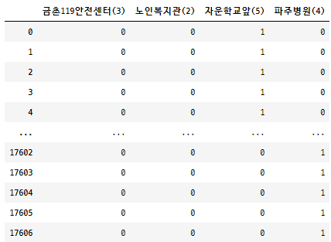
1. 이용 데이터 및 데이터 전처리
1-2 분석 전처리 과정
현장명, 요일 등 범주형 변수 더미변수화

Slide 9
분석 방법
종속 변수
2022년 스마트 횡단보도 데이터의 보행시간을 종속변수로 함.
독립 변수
교통약자의 수, 시간, 요일, 기온, 강수량, 무단횡단자 수 등 총 20개 변수 중 추출.
오차항의 자기상관
분석 시 오차항 간에 자기상관 존재하는지 검증.

Slide 10
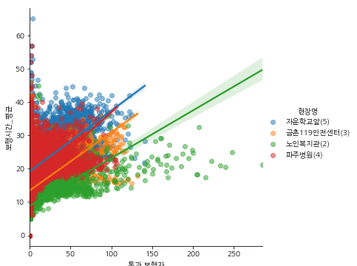
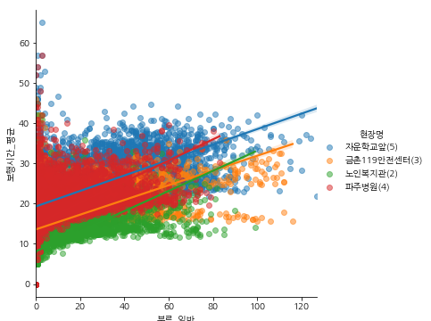
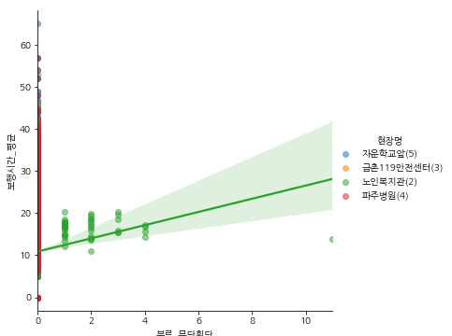
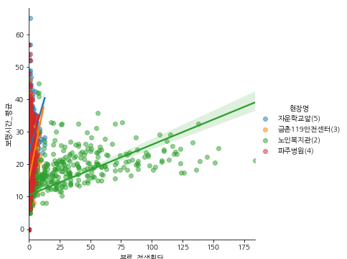
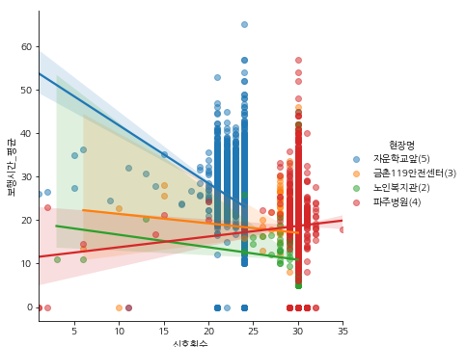
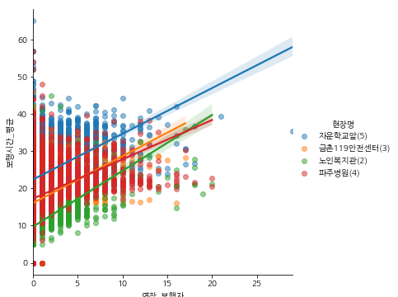
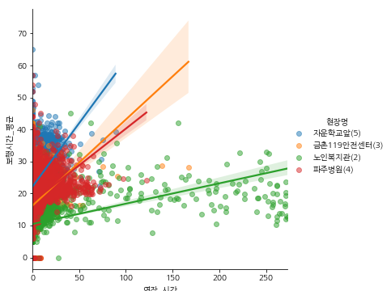
2. 상관분석
2-1 산점도 행렬
●:자운학교앞 ●: 금촌119 ●: 노인복지관●: 파주병원

Slide 11
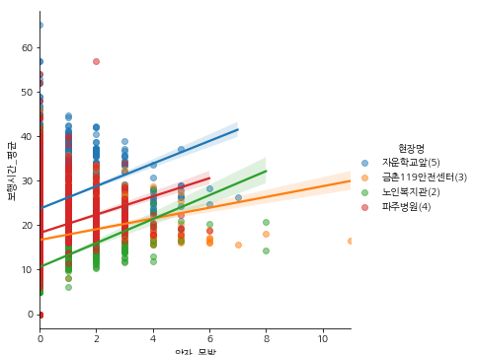
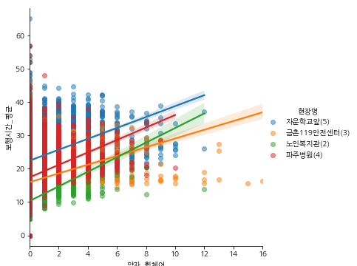
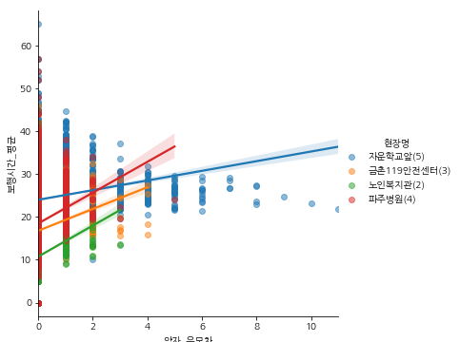
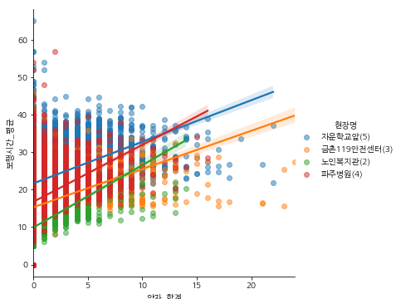
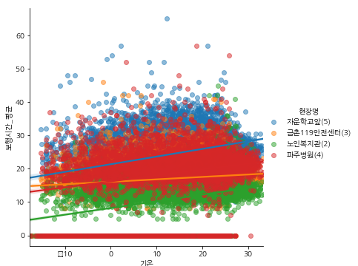
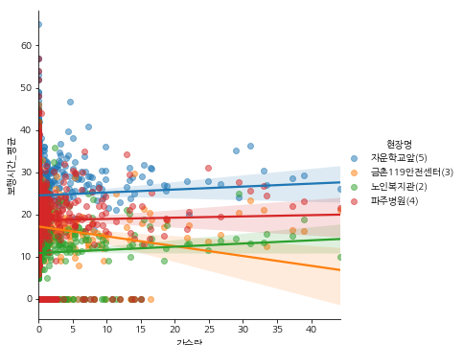
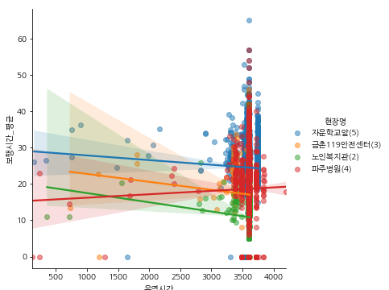
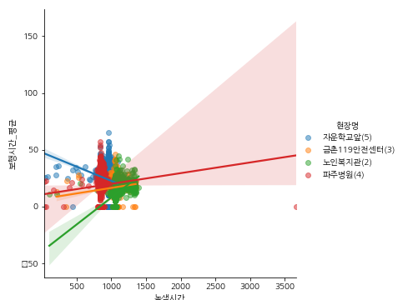
2. 상관분석
2-2 산점도행렬
●:자운학교앞 ●: 금촌119 ●: 노인복지관●: 파주병원

Slide 12
2. 상관분석
2-3 상관계수표(method = ‘spearman’)
 | 자운학교앞 | 금촌 119 | 노인복지관 | 파주병원
신호횟수 | -0.1714 | -0.0852 | -0.05866 | -0.04979
운영시간 | -0.08915 | -0.02855 | -0.01033 | -0.0274
녹색시간 | -0.00536 | 0.219876 | 0.492772 | 0.321921
통과 보행자 | 0.490754 | 0.542111 | 0.754529 | 0.566249
보행시간_평균 | 1 | 1 | 1 | 1
분류_일반 | 0.49862 | 0.539321 | 0.737573 | 0.564905
분류_적색횡단 | 0.085212 | 0.337673 | 0.371321 | 0.18093
분류_무단횡단 |  |  | 0.102358
연장_횟수 | 0.342988 | 0.270859 | 0.462676 | 0.384221
연장_시간 | 0.335298 | 0.265328 | 0.456771 | 0.382147
연장_보행자 | 0.34701 | 0.278139 | 0.436533 | 0.37765
약자_목발 | 0.213147 | 0.094674 | 0.209864 | 0.137611
약자_휠체어 | 0.337431 | 0.301091 | 0.288748 | 0.302891
약자_유모차 | 0.108735 | 0.109459 | 0.127154 | 0.120434
약자_합계 | 0.383325 | 0.384205 | 0.396506 | 0.368771
합계_잔여 | 0.142353 | 0.113373 | 0.318734 | 0.229782
기온 | 0.105341 | -0.05086 | 0.308275 | 0.178712
강수량 | 0.011789 | -0.15165 | 0.021722 | -0.01856

Slide 13
분석 모델
첫번째 모델
두번째 모델
자기 학습
다중회귀분석 모델
랜덤 포레스트
모델링

Slide 14
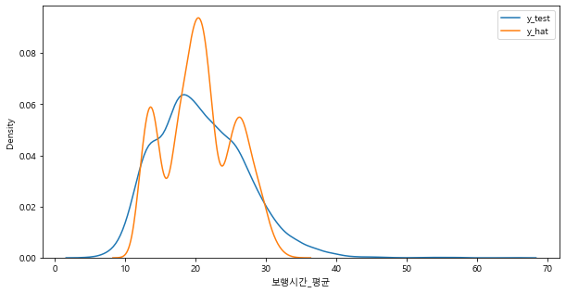
3. 회귀분석_모델 적합성 확인
3-1 다중 회귀분석 결과
----------총괄---------
RMSE = 3.940
R_squared = 0.6145
MAE = 15.4900
해당 모델의 적합도는
61.45% 수준으로
낮지는 않은 수준이지만
정확한 예측을 하지는 못한다.

Slide 15
3. 회귀분석_모델 적합성 확인 - 다중공선성
독립변수 선정과정에서 VIF를 확인하며
다중공선성이 있는 변수는 하나를 제거함으로써 해결.
최종 모델 분석결과 다중공선성 문제 없음.
VIF 10 이하
독립변수 | VIF
주말 | 1.0246729985785954
봄 | 1.1949914893697742
겨울 | 1.2333848428982137
통과보행자 | 2.3254095282995073
연장_보행자 | 1.926774198971266
약자_목발 | 1.366939678696384
약자_유모차 | 1.3385194912889344

Slide 16
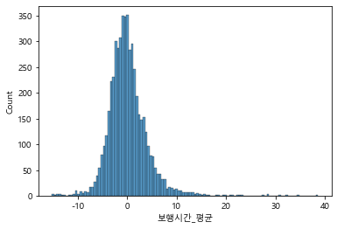
3. 회귀분석_모델 적합성 확인 - 잔차분석
3-2 잔차(오차) 분석
잔차 히스토그램을 볼 때 정규분포와 유사한 모습을 보이기 때문에 잔차의 정규성을 만족한다.
Durbin-watson 검정 결과 1.68로 잔차간의 독립성이 있다고 할 수 있다.
회귀 모델 잔차

Slide 17
4. 랜덤포레스트
-------총괄-------
다중 회귀분석 모델로는 높은 적합도를 지닌 모델을 만들기 어려워
머신러닝 기법인 랜덤 포레스트로 모델링 실시,
본래 타겟이 분류 변수일 때 잘 사용되나, 해당 분석에서 종속변수의 범위가 그렇게 넓지 않고, 소수단위의 정확한 측정까지는 필요하지 않다고 판단.
따라서, 종속변수를 정수형으로 변경하여 분류변수 형식으로 만든 후 모델링 실시.
------ 독립 변수(총 13개) ------
'계절', '현장명', '통과보행자', '분류_일반', '분류_적색횡단', '분류_무단횡단',
'약자_목발', '약자_휠체어’, '약자_유모차', '기온', '강수량', '요일', '주말’
------ 종속 변수 -------
‘보행시간_평균’

Slide 18
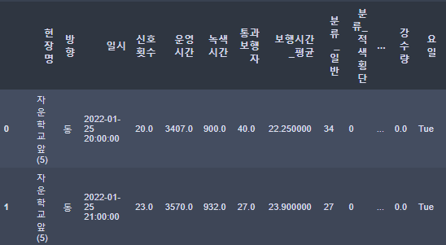
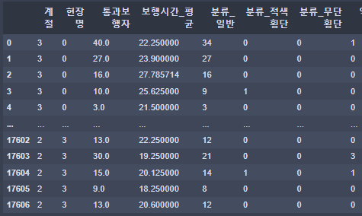
4. 랜덤포레스트-전처리
1. 사전적으로 알 수 있는 것들을 통해 정확한 보행시간을 측정하는 것이 목적이므로
녹색시간, 신호 횟수 등과 같은 사후적으로 알 수 있는 변수는 제외 처리
2. 머신러닝 모델의 경우 문자형 변수를 입력 받을 수 없으므로
라벨링을 통해 문자형 변수를 수치형 변수로 변환 처리
3. 50%의 데이터를 학습용 데이터로, 50%의 데이터를 테스트용 데이터로 분리

Slide 19
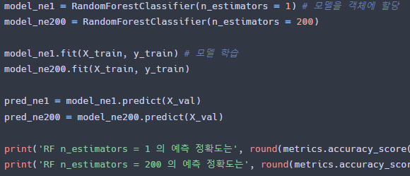
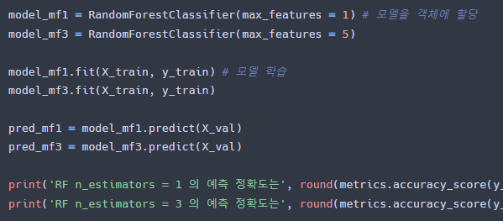
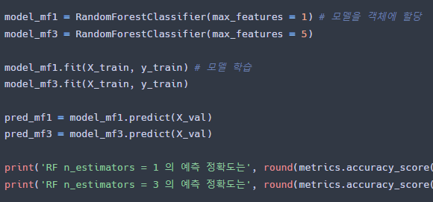
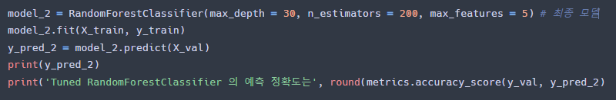
4. 랜덤포레스트-모델링 과정
하이퍼 파라미터들을 수정해가며 최적화 진행.

Slide 20
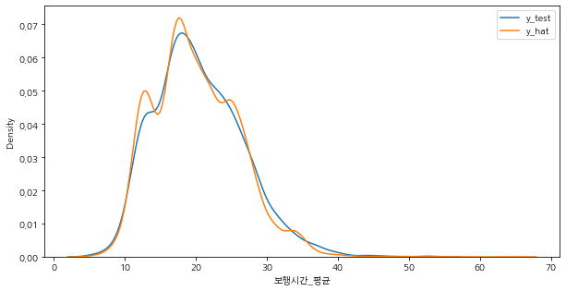
4. 랜덤포레스트-모델링 결과
최종 모델링 결과 차이가 나는 부분도 있지만,
다중회귀분석 모델보다 높은 보행시간 예측치와 실제 관측치가 꽤 유사한 모습을 확인할 수 있었음.

Slide 21
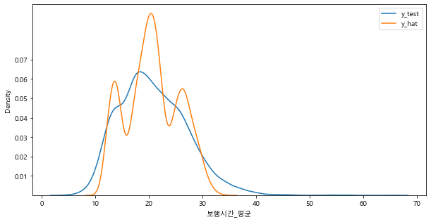
4. 랜덤포레스트-모델링 결과
두 모델을 비교할 때 랜덤포레스트의 예측 정확도가 더 높은 것을 알 수 있다.
1. 다중회귀분석모델
2. 랜덤포레스트모델

Slide 22
5. 향후 분석 계획 및 결론
다중회귀분석과
랜덤 포레스트 모델링 결과
어느 정도의
설명력을 갖춘 모델을
형성할 수 있었지만,
설명력을
일정 수준 이상으로
높이기는 어려웠음.
향후에는 부스팅 모형이나 신경망모형 등
다양한 머신러닝 모델링 기법들을 적용하여
랜덤 포레스트보다
더 정확하게 예측할 수 있는
모델을 찾아
분석을 시도해볼 예정임.

Slide 23
감사합니다 🙂

